Slide 1
Автор презентации – Кыркалов Николай Иольевич, учитель истории и обществознания МБОУ СОШ с. Нижняя Пеша Ненецкого автономного округа Архангельской области ( идентификатор:104-237-466)
Всероссийский фестиваль педагогических идей «Открытый урок»
Внеклассное мероприятие по истории
в 5 классе
«Путешествие по Древнему Востоку»
Использованная литература:
1. История Древнего мира. 5 класс: учебник для общеобразоват. Учреждений /А.А. Вигасин, Г.И. Годер, И.С. Свенцицкая. – Просвещение, 2011.
2. Детская Библия. – Институт перевода Библии, 1991.
3. Большая энциклопедия Кирилла и Мефодия. – ООО «Кирилл и Мефодий», 2008.

Slide 2
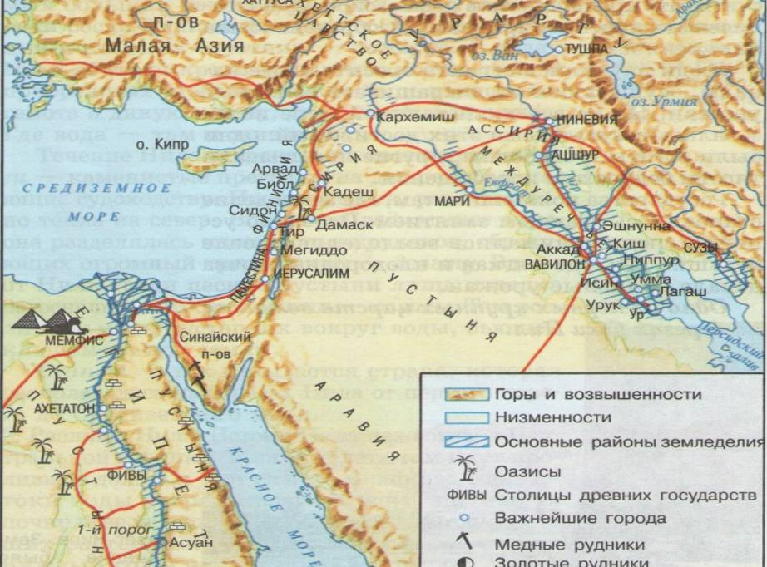
1
2
3
4
1
2
1
2
3
4
3
4
1
2
3
4
1
2
Древний
Восток
3
4

Slide 3
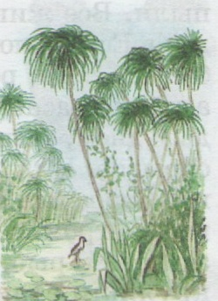
Древний Египет
Это растение произрастало в Египте по берегам реки Нил.
Как называется это растение и как его использовали египтяне?

Slide 4
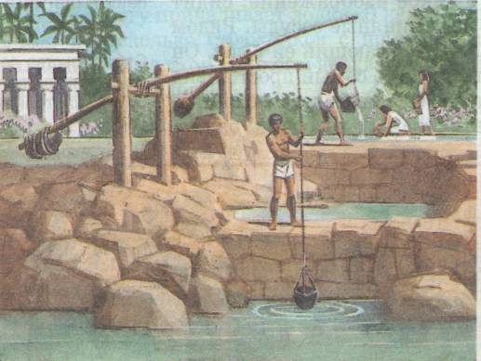
Древний Египет
Это сооружение можно было увидеть на берегу реки Нил.
Как называется это сооружение и для чего его использовали египтяне?

Slide 5
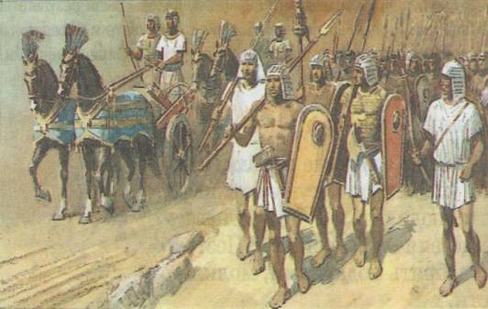
Древний Египет
Египетское войско выступило в военный поход.
Из каких частей состояло войско фараона и какой металл использовали египтяне для изготовления оружия?

Slide 6
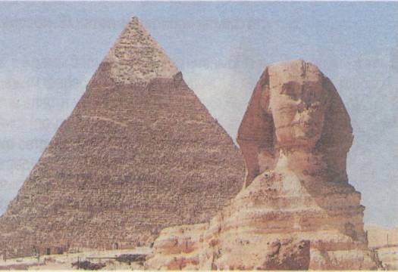
Древний Египет
Это грандиозное сооружение – единственное из сохранившихся семи чудес света.
Что это за сооружение и для чего строились в Египте такие сооружения?

Slide 7
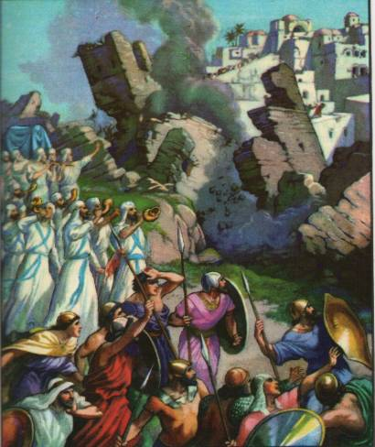
Израильское царство
Как назывался древний город, стены которого, согласно сказанию, рухнули от звуков военных труб израильтян?
ОХИНЕИР
Подсказка

Slide 8
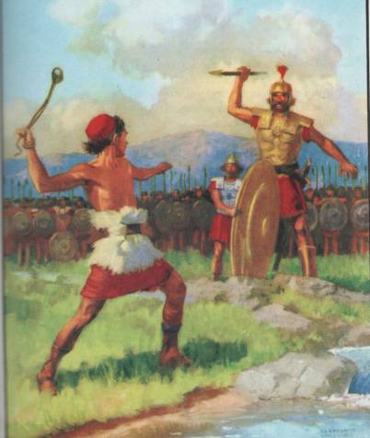
Израильское царство
Как звали филистимлянского богатыря с которым вышел сразиться будущий царь Израиля – юный Давид?
ЛАФИГО
Подсказка

Slide 9
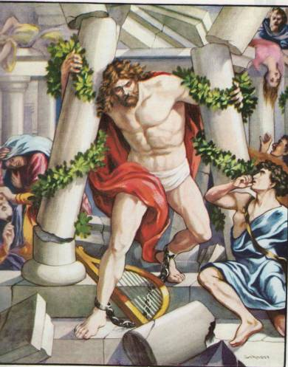
Израильское царство
Как звали этого героя библейских сказаний, чья великая сила была в его длинных волосах?
СОНАМС
Подсказка

Slide 10
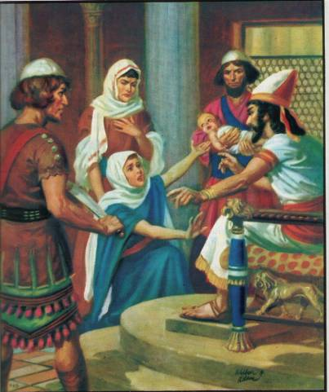
Израильское царство
Как звали царя Израиля, славившегося богатством и мудростью?
НОЛОСОМ
Подсказка

Slide 11
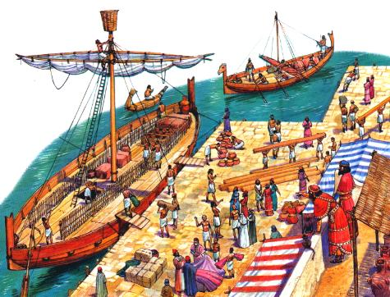
Финикия
Одно из занятий жителей Финикии – торговля.
Что могли предлагать для продажи сами финикийцы?

Slide 12
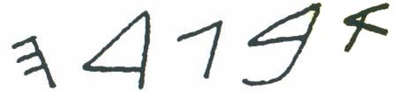
Финикия
Некоторые буквы финикийского алфавита.
В чем было преимущество финикийского алфавита перед письменностью Египта?

Slide 13
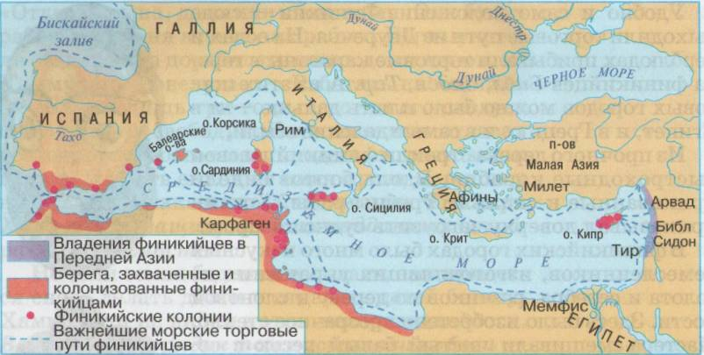
Финикия
Владения финикийцев располагались на восточном побережье Средиземного моря, но финикийцам принадлежали и другие берега Средиземного моря.
Почему?

Slide 14
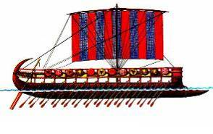
В древности Финикия была частью обширной области, называемой Ханаан. Название же Финикия придумали греки. Это они дали жителям Библа, Тира, Сидона прозвище «финикийцы», что по гречески означает «красноватые», или, точнее, «красящие в лилово-красный цвет».
Чем можно объяснить такое прозвище?

Slide 15
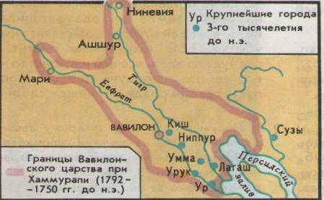
Вавилонское царство
Вавилонское царство располагалось в Двуречье.
Какое второе название имеет эта территория? Почему она так называется?

Slide 16
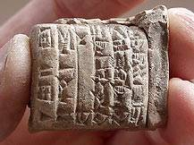
Вавилонское царство
Этот предмет был найден при раскопках в Вавилоне.
Что это? Почему именно на территории древнего Двуречья его можно было найти?

Slide 17
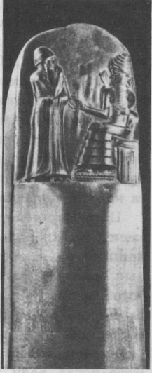
Вавилонское царство
В Вавилоне при самом могущественном царе Хаммурапи появились законы о преступлениях. А потом возникло выражение «око за око, зуб за зуб».
Объясните, почему могло возникнуть это выражение?

Slide 18
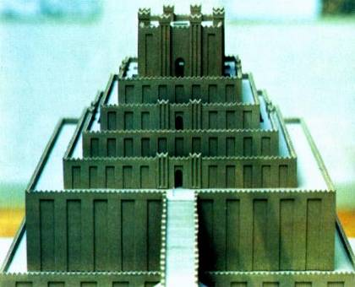
Вавилонское царство
В Вавилоне как и в других городах Двуречья возвышались высокие ступенчатые башни.
Для чего они строились?

Slide 19
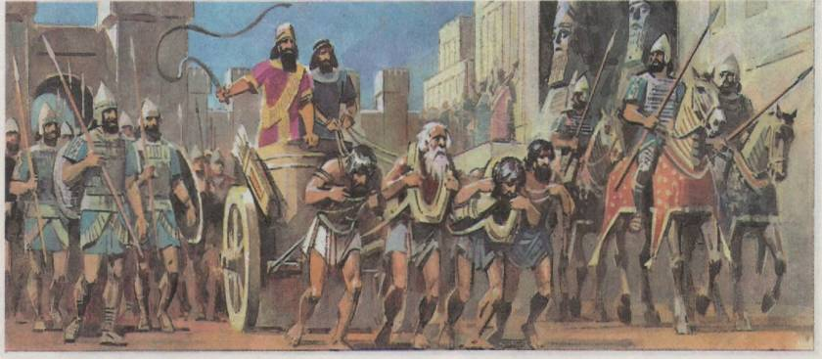
Ассирийская держава
Армия ассирийских царей была самой сильной в мире.
Почему?

Slide 20
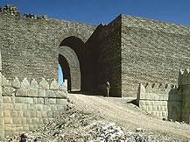
Ассирийская держава
Столицу Ассирии город Ниневия в древности называли «городом крови».
Почему?

Slide 21
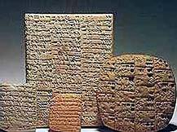
Ассирийская держава
Известно, что во время захвата Ниневии сгорел царский дворец вместе с библиотекой царя Ашшурбанапала. Но книги уцелели.
Почему? Какие книги находились в его библиотеке?

Slide 22
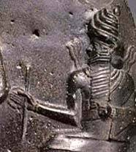
Ассирийская держава
Известно, что главную роль в гибели Ассирийского царства и разрушении Ниневии сыграли вавилоняне.
Мог ли вавилонский царь Хаммурапи участвовать в празднике по случаю этой победы?

